Slide 1
«Электропроводность»
Министерство науки и высшего образования Российской Федерации
ФГБОУ ВО Российский химико-технологический университет имени Д. И. Менделеева
Факультет технологии неорганических веществ и высокотемпературных материалов
Кафедра химической технологии керамики и огнеупоров
Москва, 2021

Slide 2
Электропроводность
Электрическая проводимость (ЭП) – это свойство материала проводить электрический ток под действием не изменяющегося во времени электрического поля. По назначению ЭП согласно зонной энергетической теории твердые тела условно подразделяют на диэлектрики (менее 10⁻⁷-10²) и проводники (более 10² См·см⁻¹)

Slide 3
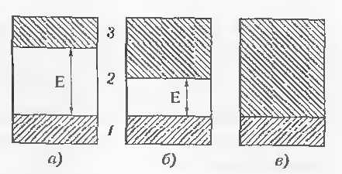
Электропроводность
В атоме имеются определенные энергетические состояния электронов, образующие следующие зоны проводимости: заполненную (валентную), запрещенную ∆Е и свободную (рисунок – 1).
Рисунок – 1. Энергетические диаграммы твердых диэлектриков (а), полупроводников (б) и проводников (в)

Slide 4
Электропроводность
У высокотемпературных диэлектриков (оксидов) ширина запрещенной зоны превышает 5эВ, поэтому вплоть до высоких температур в них маловероятно появление свободных электронов. В ионных кристаллах электрическая проводимость за счет электронов и дырок обеспечивается в основном присутствием примесей. Ион примеси, имеющий заряд выше чем основной ион, может отдать электрон в зону проводимости. Ионы примесей с зарядом меньшим, чем замещенные, могут захватывать электроны, принадлежащие основному иону.

Slide 5
Электропроводность
Образующаяся дырка на месте захваченного электрона может блуждать по кристаллу. При приложении внешнего поля ток будет обусловлен свободными электронами и дырками, образованными примесными ионами. В зависимости от природы преобладающего механизма ЭП называют соответственно электронно-дырочной (собственной), электронной (n-типа) или дырочной (p-типа).

Slide 6
Электропроводность
Носителями электрического тока в керамике могут быть ионы, электроны и дефекты. Количественными характеристиками процесса переноса служат концентрация, подвижность или скорость перемещения (дрейфа) носителей.
В отсутствие внешнего электрического поля носители зарядов в керамическом теле находятся в хаотическом тепловом движении. Движение носителей имеет беспорядочный характер.

Slide 7
Электропроводность
При приложении к керамике постоянного электрического поля плотность тока j почти мгновенно достигает постоянного равновесного значения. Это равновесие можно описать исходя из количества заряженных частиц n в единице объема и скорости их дрейфа v. Плотность тока j, переносимого частицами с зарядом Ze, где Z – их валентность, а e – заряд электрона, определяется уравнением:
j = nZev
С другой стороны, в соответствии с законом Ома существует линейная связь между плотностью тока и напряженностью поля (Е):
j = σЕ

Slide 8

Электропроводность
Плотность тока, скорость дрейфа частиц и напряженность поля – величины векторные и, следовательно, зависящие от направления, в котором их измеряют. Однако керамику можно полагать изотропной и ограничиться скалярной записью. Иными словами, можно считать, что удельная проводимость одинаковая во всех направлениях. Получаем уравнение:
σ = $\frac{\text{nZev} }{\text{Е} }$
Скорость дрейфа частиц v пропорциональна напряженности электрического поля Е, их отношение называют подвижностью носителей заряда μ
μ = $\frac{v}{E}$

Slide 9
Электропроводность
Таким образом, подвижность можно определить как среднюю скорость дрейфа в поле с напряженностью, равно единице, а удельную проводимость можно представить как произведение концентрации носителей заряда, величины их заряда и подвижности:
σ = nZeμ
ЭП в диэлектриках, как правило, связана с движение ионов, хотя под влиянием примесей, температуры и газовой среды могут наблюдаться явления, связанные с движением электронов, характерные для полупроводников.

Slide 10
Электропроводность
Если ЭП материала обусловлена движением более чем одного типа носителей заряда, то соотношения, приведенные выше, можно использовать и для нахождения относительной доли удельной проводимости за счет каждого i-го типа носителей. Общая удельная проводимость s составит сумму
σ = σ₁+ σ₂+…+ σ_{i}
Для регулирования ЭП керамики необходимо знать тип, концентрацию и подвижность каждого возможного носителя тока и их вклад в процесс электрической проводимости.

Slide 11
Электропроводность
При повышении температуры в результате тепловых флуктуаций некоторые ионы покидают нормальные места в решетке, занимают положения в междоузлиях или выходят на поверхность кристалла либо, наоборот, переходят в междоузлия с поверхности.

Slide 12

Электропроводность
Уравнение, характеризующее удельную ЭП за счет собственных дефектов кристаллической решетки:
σ = $\text{σ}i exp⁡(−\frac{Q}{RT}$ )
При наличии примесей в кристалле общая ЭП будет складываться из ЭП собственных и примесных носителей заряда
σ = $\text{σ}1 exp⁡(−\frac{{\text{Q}}_{1}}{\text{RT}}$ ) + $\text{σ}2 exp⁡(−\frac{{\text{Q}}_{2}}{\text{RT}}$ )
Поскольку Q₁>Q₂, то при невысоких температурах преобладает примесная проводимость.

Slide 13
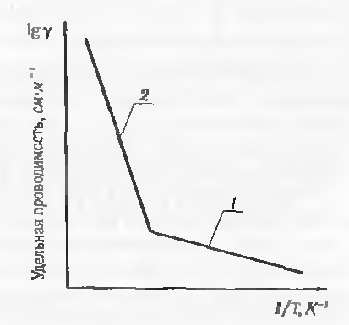
Электропроводность
Прологарифмировав выражение получим в координатах lgσ-1/T уравнение двух пересекающихся прямых. Из графика можно найти энергию активации примесных носителей зарядов
Q₁ = K₁tgφ и собственных Q₂ = K₂tgφ
Рисунок – 2. Температурная зависимость удельной проводимости кристаллического диэлектрика. 1 – низкотемпературная примесная; 2 – высокотемпературная собственная.

Slide 14
Электропроводность
Керамика состоит из кристаллической, стекловидной и газовой фаз. Часто кристаллическая фаза является основной. Однако стекловидная фаза также оказывает влияние на электрические, механические и другие свойства, особенно при повышенных температурах. Наличие пор ухудшает электроизоляционные свойства керамики, особенно при повышенной влажности окружающей среды.

Slide 15
Величины электрического сопротивления
Вид керамики | Минимальное электросопротивление (lg Ом-м) при температуре, °С |  |  | Основная фаза керамики | Минимальное электросопротивление (lg Ом-м) при температуре, °С
 | 20 | 200 | 600 |  | 20 | 200 | 600
Стеатит низковольтный | 10 | 7 | 3 | Нитрид алюминия | 19 | 17 | 14
Стеатит с низкими диэлектрическими потерями | 11 | 9 | 5 | Нитрид бора | 19 | 16 | 14
Форстерит | 11 | 9 | 5 | Нитрид кремния | 19 | 15 | 12
Цельзиан | 12 | 11 | 7 | Карбид кремния | 6 | - | -
Кордиерит | 10 | 6 | 3 | Натрий-кальциевое стекло | 10 | 5 | То же
Корунд | 12 | 10 | 6 | Боросиликатное стекло | 12 | 7 | То же
Бромеллит | 12 | 10 | 6 | Кварцевое стекло | 15 | 12 | 5
Кремнеземистый фарфор | 11 | 6 | 2 | Сапфир (монокристалл корунда) | 14 | 12 | 8

Slide 16
Электропроводность
Через диэлектрик под воздействием постоянного поля протекает ток утечки, имеющий две составляющие. Первая – это ток, идущий по поверхности (поверхностный ток), вторая – это ток, проходящий через объем материала (объемный ток). Для сопоставления различных материалов по проводимости вводят понятия удельного объемного ρ_{v} удельного поверхностного ρ_{s} сопротивлений.

Slide 17
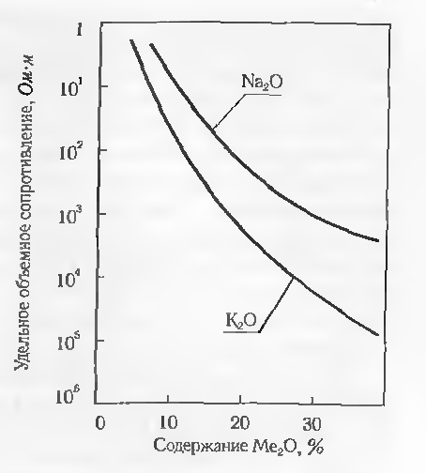
Электропроводность
Примеси снижают сопротивление в низкотемпературной области. Подобным же образом влияют слекловидная фаза и пористость.
ЭП силикатных стекол в составе керамики зависит от концентрации щелочных элементов и от их подвижности. Замечено, что при одновременном присутствии разных типов катионов щелочных металлов ЭП стекол резко снижается (рисунок – 2).
Рисунок – 2. Зависимость удельного объемного сопротивления стекол от содержания щелочных оксидов.

Slide 18
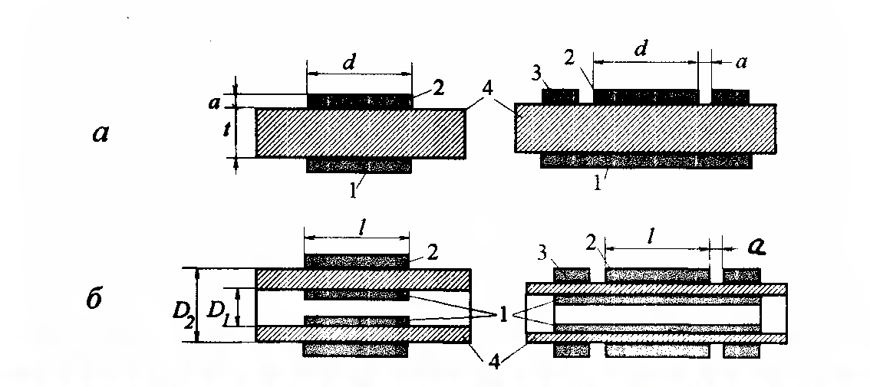
Электропроводность
Для практических измерений используют плоские круглые (дисковые) образцы, изготовленные прессованием (рисунок – 3(а)) или цилиндрические (трубчатые), изготовленные выдавливанием или литьем под давлением (рисунок – 3(б)).
Рисунок – 3. Образцы с электродами для определения объемного и поверхностного сопротивлений.

Slide 19
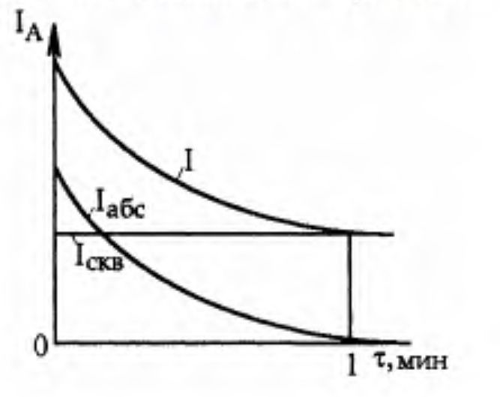
Электропроводность
Так как ток в диэлектрике после наложения постоянного напряжения постепенно подает до некоторого стабильного значения (рисунок – 4), то измерение его величины следует производить через минуту после подачи напряжения.
Рисунок – 4. Зависимость тока, проходящего через диэлектрик, от времени с момента подключения постоянного напряжения.

Slide 20
Электропроводность
Сопротивление до 10¹⁰-10¹² Ом определяют с помощью зеркального магнитоэлектрического гальванометра в основном тремя способами: непосредственного отклонения, заряда конденсатора и сравнения. Измерения основаны на сравнении с эталонными сопротивлениями, что весьма затруднительно при экспериментальном определении высоких сопротивлений. Эти способы довольно сложны и требуют значительных площадей. Поэтому в последние годы получили широкое применение электронные приборы.

Slide 21
Библиографический список
Н.Т. Андрианов, А.В. Беляков, В.Л. Балкевич, А.С. Власов, И.Я. Гузман, Е.С. Лукин, Ю.М. Мосин, Б.С. Скидан. Химическая технология керамики. Учеб. пособие для вузов / Под ред. И.Я. Гузмана. — М.: OOO РИФ «СТРОЙМАТЕРИАЛЫ», 2012. – 496 с.
Л.И. Сычева, Е.Н. Потапова, Д.О. Лемешев, Н.Ю. Михайленко, А.И. Захаров, И.Н. Тихомирова, А.В. Беляков, Е.Е. Строганова. Практикум по технологии тугоплавких неметаллических и силикатных материалов. Учеб. пособие / Под ред. Н.А. Макарова. — М.: РХТУ им. Д.И. Менделеева, 2019. — 270 с.

Slide 22
Библиографический список
3. У. Д. Кингери. Введение в керамику. Издательство второе./Перевод с английского к.т.н. А. И. Рабухина и В. К. Яновского, под редакцией академика АН УССР, чл.-корр. АН СССР П. П. Будникова и д.т.н. проф. Д. Н. Полубояринова, — М.: «ИЗДАТЕЛЬСТВО ЛИТЕРАТУРЫ ПО СТРОИТЕЛЬСТВУ», 1967. – 501 с.

Slide 23
Спасибо за внимание

